Slide 1



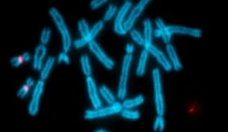
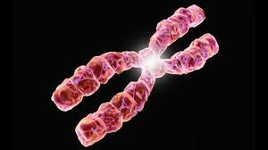
Úvod do genetiky
Mgr. Ivana Sokolská

Slide 2

Genetika
Čo je to ????
dedičnosti
premenlivosti

Slide 3
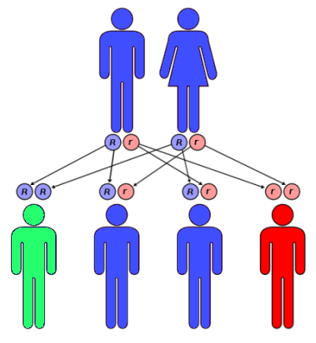
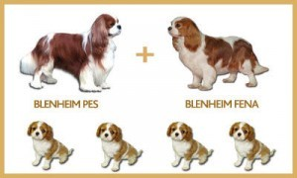
Dedičnosť:

Slide 4
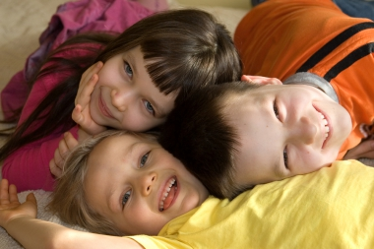
Premenlivosť:
Tvarová a funkčná rozmanitosť!!!
genetická
negenetická

Slide 5
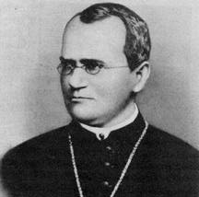
Zakladateľ genetiky

Slide 6
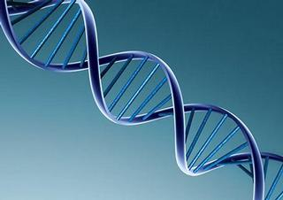
DNA
Nositeľka genetickej informácie

Slide 7
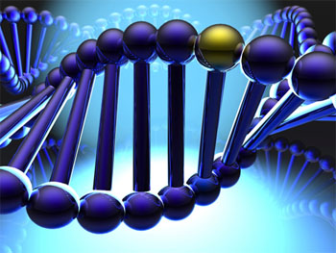
Gén
Základ. jednotka dedičnosti
genotyp
genóm

Slide 8
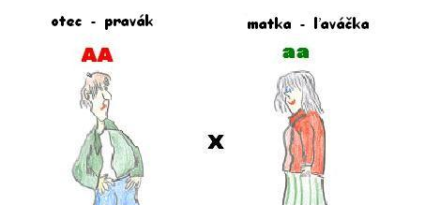
Alela
Eukaryot. organizmy – gén = 1 alelový pár

Slide 9
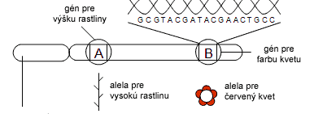
Lokus

Slide 10
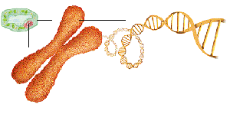
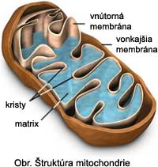
Chromozóm
Jadro bunky
Jadrová dedičnosť
Mimojadrová dedičnosť

Slide 11
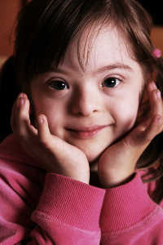
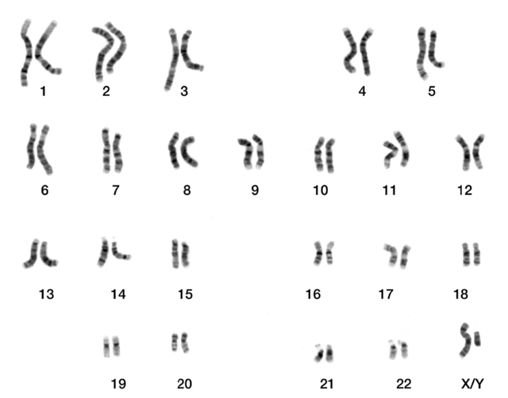
Chromozómy – v pároch !!!!

Slide 12
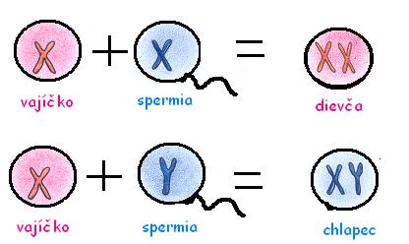
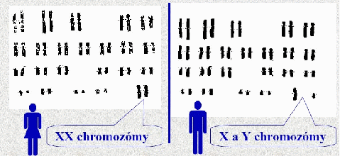
Delenie chromozómov
1. pohlavné
2. Telové = somatické

Slide 13
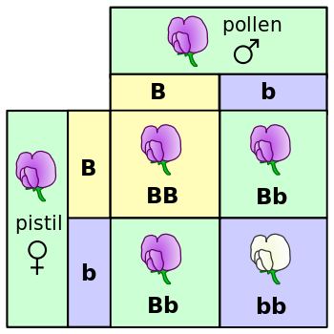
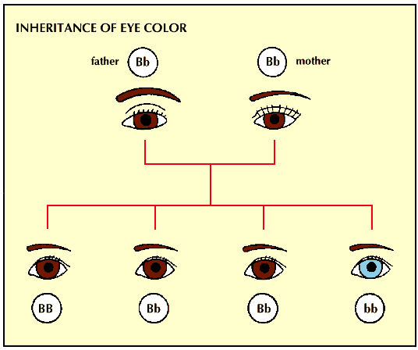
Genotyp a Fenotyp

Slide 14
ĎAKUJEM
ZA POZORNOSŤ

